Slide 1
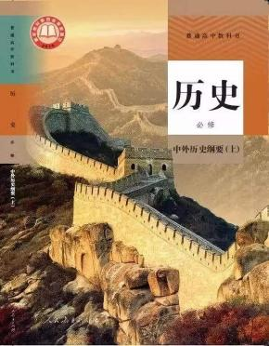
关于二轮复习的一些思考
合肥一中 张同侠

Slide 2
一、关于高考历史试题
1.特点
2.变化

Slide 3
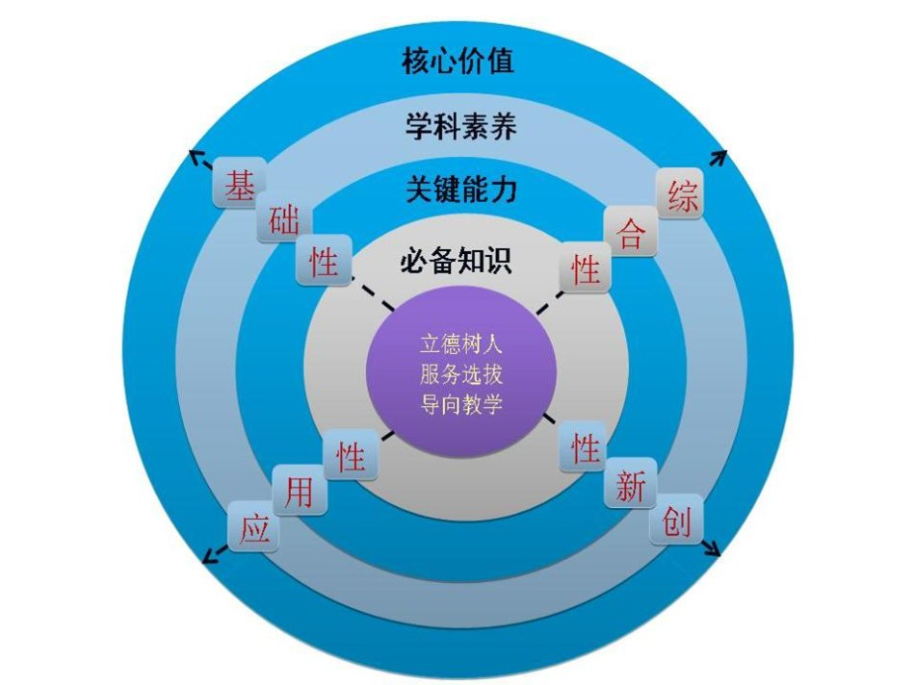
一、关于高考历史试题
1.特点
全面对标高考评价体系和课程标准；
高考评价体系：
“一核”(即坚持立德树人、服务选才、引导教学的核心功能)。
“四层”(即坚持必备知识、关键能力、学科素养、核心价值的统一)。
坚持“四翼”(即坚持基础性、综合性、应用性、创新性的统一)。

Slide 4
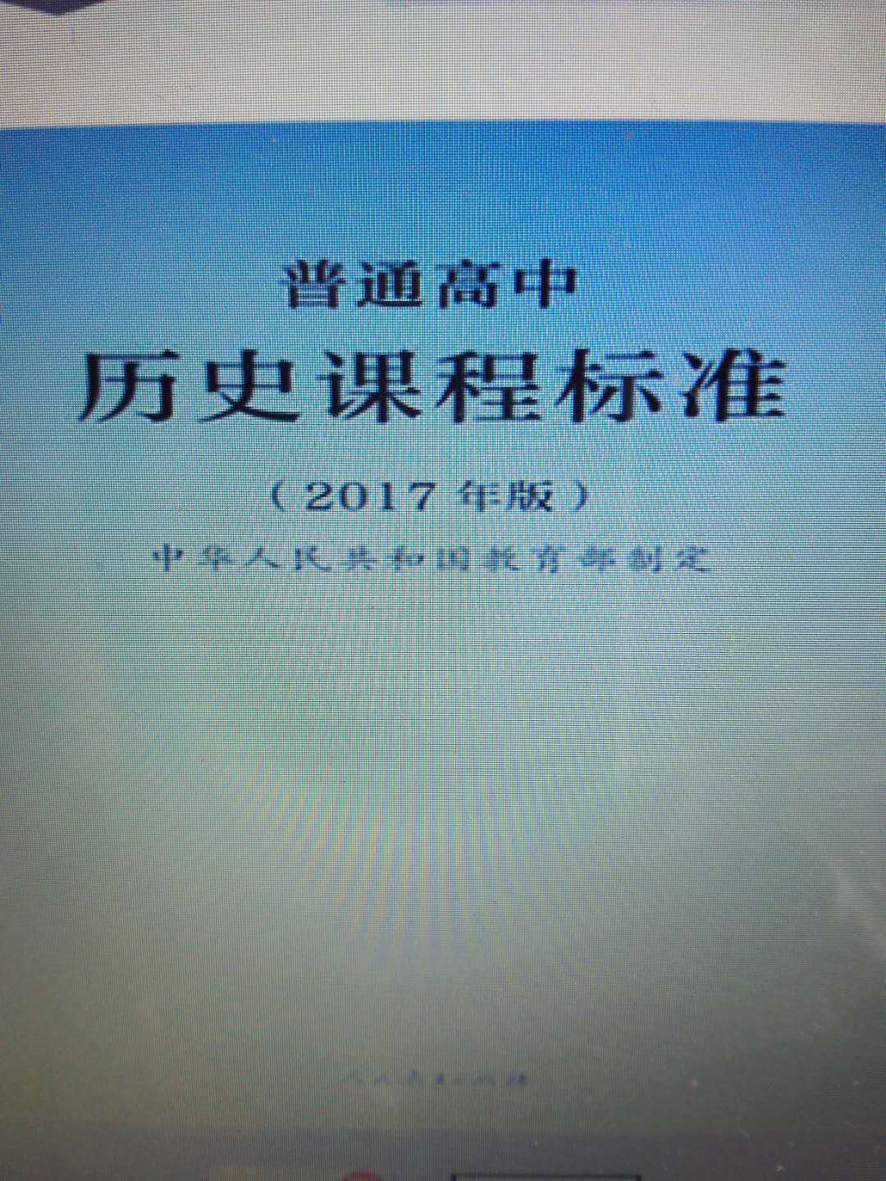
一、关于高考历史试题
1.特点
全面对标高考评价体系和课程标准；
国家课程标准是教材编写、教学、评估和考试命题的依据，是国家管理和评价课程的基础。
——《基础教育课程改革纲要》

Slide 5
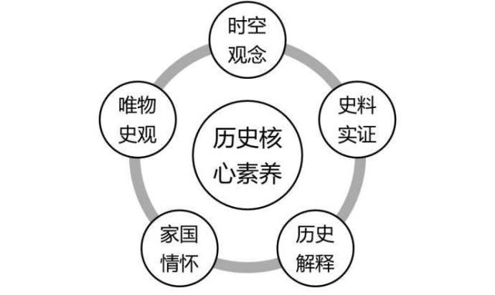
一、关于高考历史试题
1.特点
全面对标高考评价体系和课程标准；
各类试卷坚持在特定的时空背景下，运用文字、图表、历史地图等新材料创设新情境，通过史料分析和所学知识，依据唯物史观，考查考生客观描述历史、正确理解和解释历史的能力，同时渗透正确的历史价值观，全面落实了对历史核心素养的考查。

Slide 6
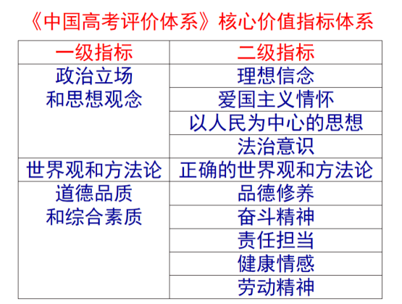
一、关于高考历史试题
1.特点
强化立德树人的根本目的；
各类高考试题充分关注人类社会历史发展中的重大问题，密切关注时代主题和社会热点，科学性和人文性相得益彰，彰显了历史学科的社会功能。而且将爱国爱党、理想信念、品德修养、创新精神、和平发展等要求有机融入试题，具有明显的政治性，有利于为高校选拔具有家国情怀和正确历史观、民族观、国家观、文化观的合格考生。

Slide 7
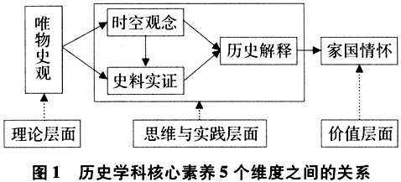
一、关于高考历史试题
1.特点
聚焦学科素养和关键能力的考查途径；
各类试卷较全面地融入了核心素养考查理念，通过设置学术情境，引导考生运用唯物史观解读材料信息，多是从材料信息的丰富性、试题要素的灵活性、解题路径的多样性等方面增强试题的开放性，强调思维过程和思维方法，鼓励考生多角度主动思考、深入探究，发现新问题、找到新规律，加强思维品质特别是批判性思维考查。

Slide 8
一、关于高考历史试题
1.特点
强化试题情境设计和问题引领；
各类试卷情境丰富、图文并茂，大大加强了情境的新颖性和开放度。试题紧密结合经济社会发展、科学技术进步、史学成果创设情境，把课本知识与史料实证、历史解释等学科素养联系起来，引导考生在解决实际问题的过程中建构知识、培养能力、提升素养。情境的创设，也有利于检验考生核心素养的达成度，实现对历史思维能力的综合考查。

Slide 9
一、关于高考历史试题
1.特点
落实教考衔接，注意对教材的依托；
各类试卷在考查范围上，注重体现新课标中规定的教学内容考查，落实课标中的历史事件、历史人物、历史线索、核心概念与基本原理，突出基础性、全面性、典型性，引导高中教学认识对照课标设计和组织教学的重要意义，做到应教尽教和避免超标教学。

Slide 10
一、关于高考历史试题
1.特点
落实教考衔接，注意对教材的依托；
命题总体思路：
遵循课程标准，依托高考评价体系，突出思维品质，加强教考衔接。
强化对基本概念、基本原理的考查，强化高考的基础性导向，引导教学回归课程标准、回归教材，夯实学生基础知识基础。

Slide 11
一、关于高考历史试题
1.特点
全面对标高考评价体系和课程标准；
强化立德树人的根本目的；
聚焦学科素养和关键能力的考查途径；
强化试题情境设计和问题引领；
落实教考衔接，注意对教材的依托；
……

Slide 12
一、关于高考历史试题
2.变化
增强探究开放；
贯彻素养立意；
……

Slide 13
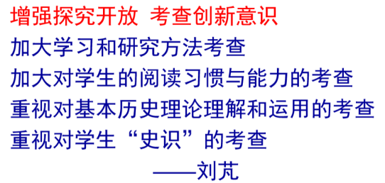
一、关于高考历史试题
2.变化

Slide 14
一、关于高考历史试题
2.变化
●形式开放:始终处于探索与创新之中，体现了命题人的追求与情怀
●内容开放:命题内容往往涉及重大学科理论问题
●角度开放:史学研究的魅力之一就是视野开阔，角度多元，思维灵活
●立意开放:史学立意和社会立意、价值立意相结合，立意开放而高远

Slide 15
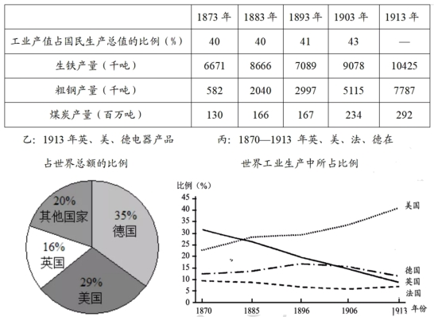
英国在衰退吗？ 有学者认为，1870—1910年代的英国日渐走向衰退，英国真的在衰退吗？要研究这一问题，我们应该如何使用下面几则史料，它又会告诉我们什么？ 材料一 有关英国工业生产的一组数据 甲：1873—1913年英国工业生产情况统计表
（1）材料一这类史料对我们研究的问题是必需的吗？说明你的理由。 是必需的，理由：结合工业化背景，说明工业部门在经济中的重要地位

Slide 16
英国在衰退吗？ 有学者认为，1870—1910年代的英国日渐走向衰退，英国真的在衰退吗？要研究这一问题，我们应该如何使用下面几则史料，它又会告诉我们什么？ 材料一 有关英国工业生产的一组数据 甲：1873—1913年英国工业生产情况统计表
（2）材料一中的三则史料对英国经济状况的反映相互矛盾吗？请加以说明。 不矛盾，从材料甲主要反映传统工业，乙反映了新兴工业角度作答，从材料甲反映英自身经济发展状况，乙丙反映英在世界经济中的地位角度作答。

Slide 17
材料二 案例:坎布里亚的兴衰 13-17世纪，坎布里亚一直是英国北部的纺织业重地，很早就利用水力进行生产。1780 年代以后，坎布里亚使用水力纺纱机和水力织布机进行生产的工厂越来越多，19世纪中期，它的纺织业发展达到鼎盛，由于较少使用蒸汽动力，约自1870年代起，在内外的激烈竞争下，坎布里亚的坊织业逐渐走向衰弱，到20世纪初已全面没落。
——[英]约翰.马歇尔《坎布里亚工业化的阶段》
（3）把材料二作为研究问题的证据，使用时需要注意什么？ 材料是个案，只从一个层面或者视角反映客观历史角度作答。

Slide 18
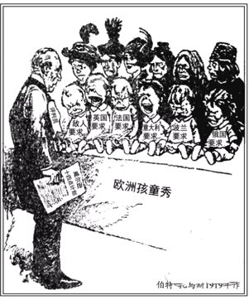
材料三
（4）材料三可以从怎样的视角拓展我们对问题的认识？ 能从一战后英国国际地位变化的角度作答

Slide 19
英国在衰退吗？ 有学者认为，1870—1910年代的英国日渐走向衰退，英国真的在衰退吗？要研究这一问题，我们应该如何使用下面几则史料，它又会告诉我们什么？ 材料一 有关英国工业生产的一组数据 甲：1873—1913年英国工业生产情况统计表
材料三
（5）考量历史上一个国家的兴衰，应坚持什么原则？说说你的看法。
所提原理合理，说明充分，符合唯物史观

Slide 20
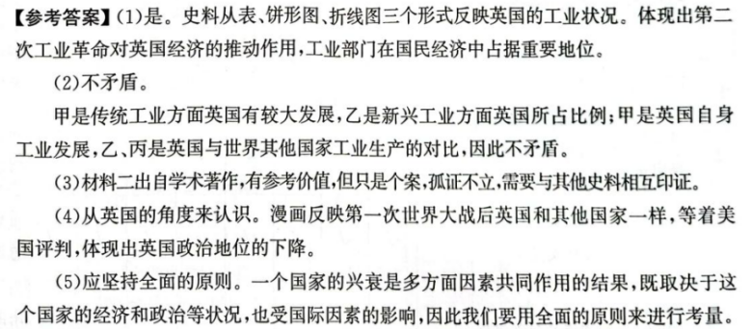

Slide 21
一、关于高考历史试题
2.变化
增强探究开放；
贯彻素养立意；
……

Slide 22
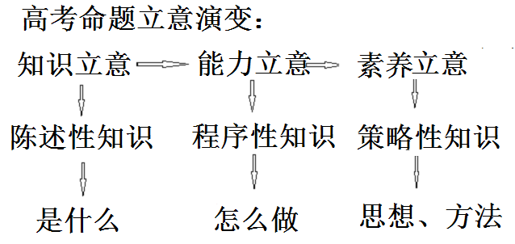
一、关于高考历史试题
2.变化
面对问题的态度和解决问题的方法
价值引领，素养导向，能力为重，知识为基

Slide 23
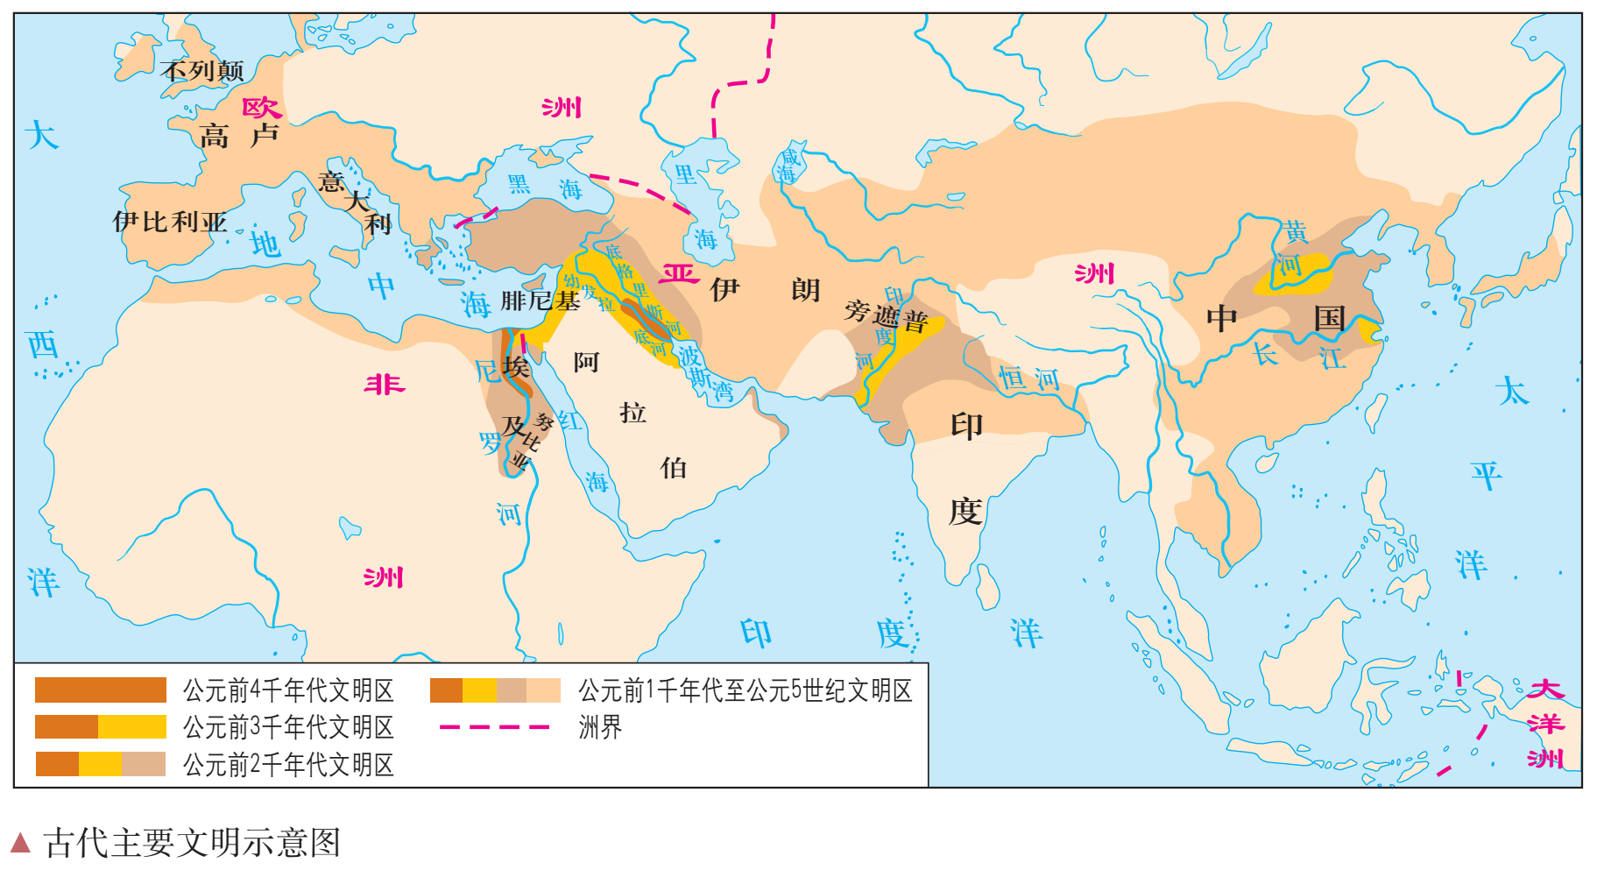
早期人类文明多元、独立发展；
人类文明由分散逐步走向区域性联系；
……
概括指出编绘者力图告诉我们些什么（5分）？

Slide 24
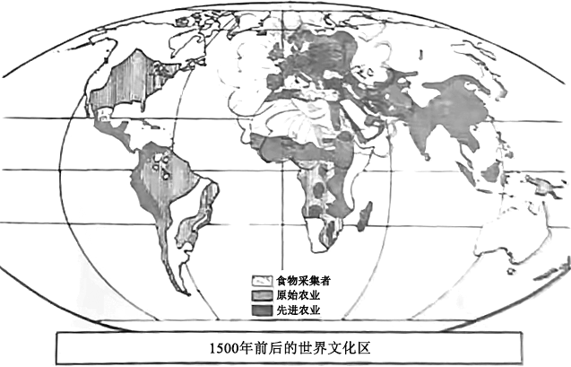
农业文明的发展，推动了人类社会的进步；
农业文明的种类和分布，说明人类文明的发展不平衡；
……
概括指出编绘者力图告诉我们些什么（5分）？

Slide 25
如果让你绘制一幅1850年前后人类文明发展的地图，说说你的设计并说明理由。（6分）
突出西欧（英国）为中心向世界各地扩展：工业革命后西欧（英国）成为世界工厂和世界贸易的中心；
经济交流线路上标清工业制成品和原料：工业革命后的国际分工明显；
欧美地区图例设置为工业文明区，亚、非、拉美设置为农耕文明区：工业革命后，世界经济发展不平衡；
……

Slide 26
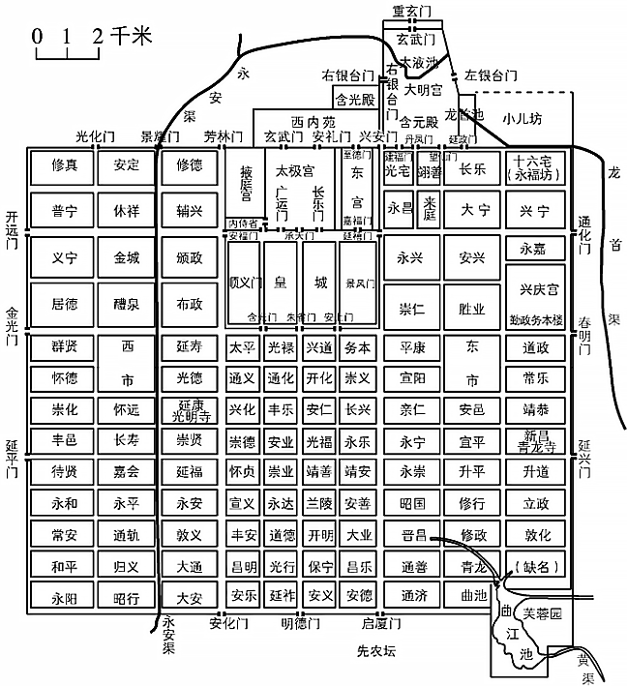
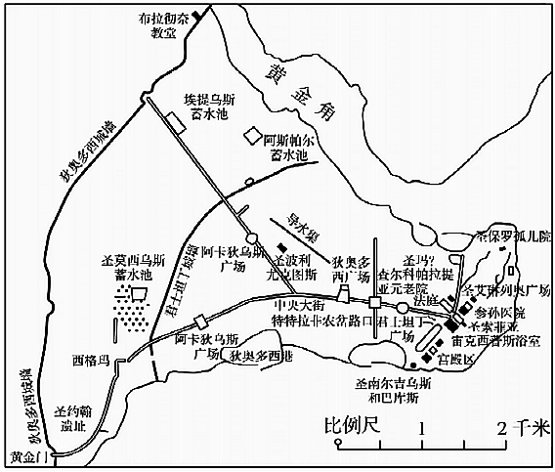
根据材料，指出两城在城市功能上的相同点和在城市布局上的不同点。（10分）
唐代长安城平面图
君士坦丁堡平面图（5—6世纪）
城市功能相同点：都兼具政治管理、商业贸易、军事防卫、居民生产生活、宗教活动等功能。 城市布局不同点：唐代长安城实行坊市制，布局方正、讲究对称、功能分明、形制统一；君士坦丁堡的城市布局沿主要干道和城墙分布，呈现“Y”形。

Slide 27
根据材料，指出两城在城市功能上的相同点和在城市布局上的不同点。（10分）
唐代长安城平面图
君士坦丁堡平面图（5—6世纪）
可以进一步考查影响城市布局的因素，并给出一个城市，分析布局是否合理并给出修改意见。

Slide 28
开封：仅据天下之冲，还是奠万世之基？ 材料一 （976年，宋太祖西巡洛阳，有意迁都于此，甚或迁都长安，并就此与大臣展开了一场讨论。） 李怀忠曰：“东京有汴渠之漕，岁致江、淮米数百万斛，都下兵数十万人，咸仰给焉。陛下居此（洛阳），将安取之？且府库重兵，皆在大梁（开封），根本安固已久，不可动摇。若遽迁都，臣实未见其便。 晋王亦曰：“迁都未便。 宋太祖曰：“迁河南未已，久当迁长安。……吾将西迁者无它，欲据山河之胜而去冗兵，循周、汉故事，以安天下也。”晋王又曰：“在德不在险。 宋太祖日：“晋王之言固善，今姑从之。不出百年，天下民力殚矣。”
——摘编自《续资治通鉴长编》卷十七

Slide 29
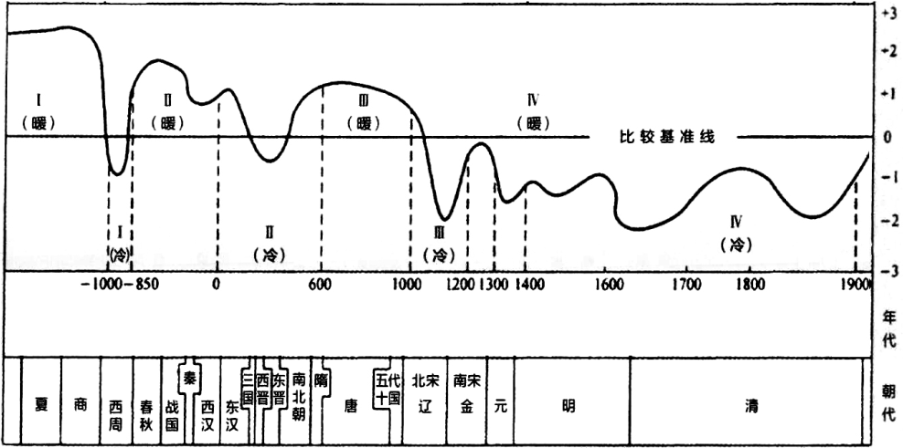
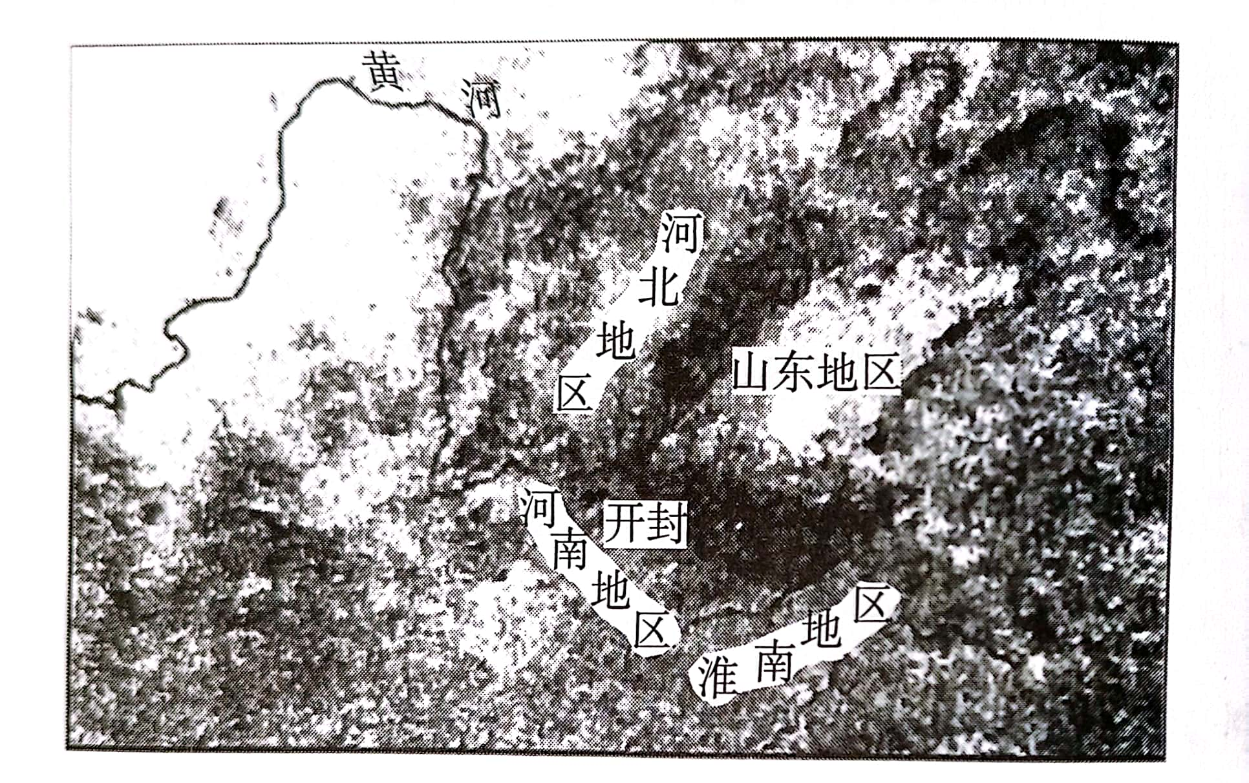
中国古代气温变化曲线图 黄泛区示意图
分析说明北宋继续以开封为都城的利弊。

Slide 30
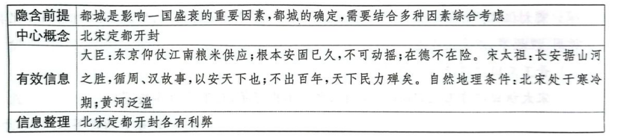
分析说明北宋继续以开封为都城的利弊。

Slide 31
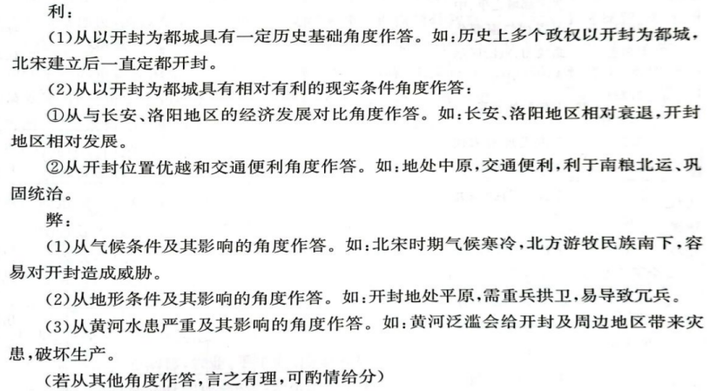
分析说明北宋继续以开封为都城的利弊。

Slide 32
一、关于高考历史试题
2.变化
把学生从标准答案中解放出来
从“一题一解”到“一题多解”
从“观点正确”到“观点明确”
从“学者观点”到“自我认知”
从试题的价值取向上看，逐步在改变学生被动答题的现状，试题开始重视了对学生的主体意识的考查，学生的学习主体地位在历史高考中得到了进一步体现。

Slide 33
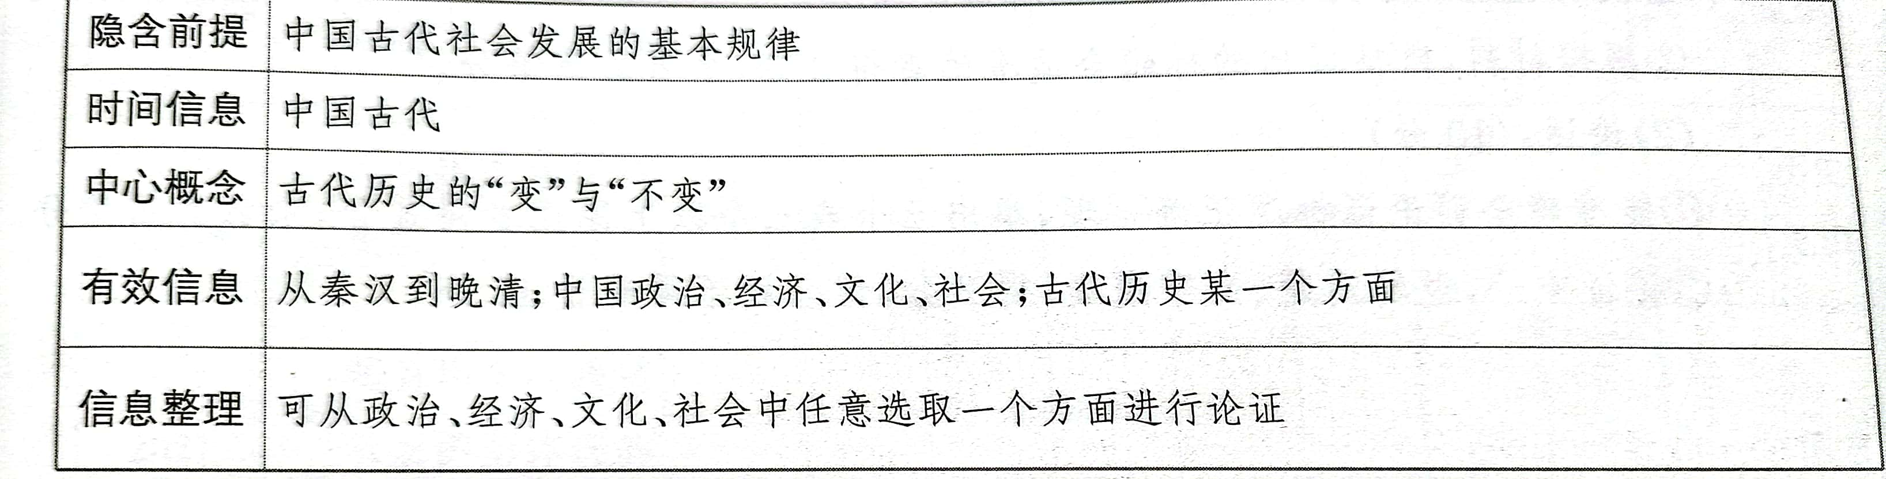
材料 从秦汉至晚清二千多年间，中国政治、经济、文化、社会等领域各有大致不变的方面，但就总的趋势而言，这些方面又并非没有变化。例如，男耕女织的小农经济维持不变，但土地私有日益发展，农业生产水平不断提高。这些变化是平和的、渐进的和累积的，从变化迅速的现时代或短时段的眼光看，社会不免呈“停滞”或“缓进”之象，但它的内部实在又酝酿并产生了相当的变化。
——改编自何怀宏《选举社会及其终结》 结合所学知识，就中国古代历史某一方面的“变与不变”加以阐述。（要求：自拟标题，史论结合，论证充分，逻辑严密，阐述时不能抄写材料所举事例。）
示例:中国古代主流思想的“变与不变”

Slide 34
一、关于高考历史试题
2.变化
贯彻素养立意；
增强探究开放；
……

Slide 35
二、关于历史二轮复习
精整主题
精讲教材
精研试题
厘清概念
关切价值
示范方法
激活思维
探索规律
举一反三

Slide 36
二、关于历史二轮复习
1.进阶整合的课堂教学
2.素养导向的命题研究
3.问题导向的培优补差

Slide 37
避免：知识导向的简单机械重复
一轮重复教材
二轮重复一轮
三轮重复训练
注重：进度到效度的转变
过去复习模式主流是四轮复习，快节奏地梳理知识和高强度地训练测试。现在，必须要处理好进度与效度的关系，一节课不应该再追求完成了多少知识点的梳理，做了多少道习题，而应该转为追求学生思维的训练力度和素养的不断积淀。

Slide 38
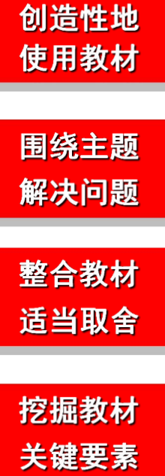
叶小兵：树立新的教材观
1.历史教材不是历史的全部，而是一种主要的教学资源，没有必要被束缚手脚地用教材。
2.教材内容不是用来记诵的，而是要根据具体的学习任务使用教材去解决问题。
3.为了更好地完成主题教学，需要教师在现有教材的基础上重新进行内容整合。
4.围绕学生发展核心素养，教师要发掘教材当中有助于核心素养培养的因素。

Slide 39
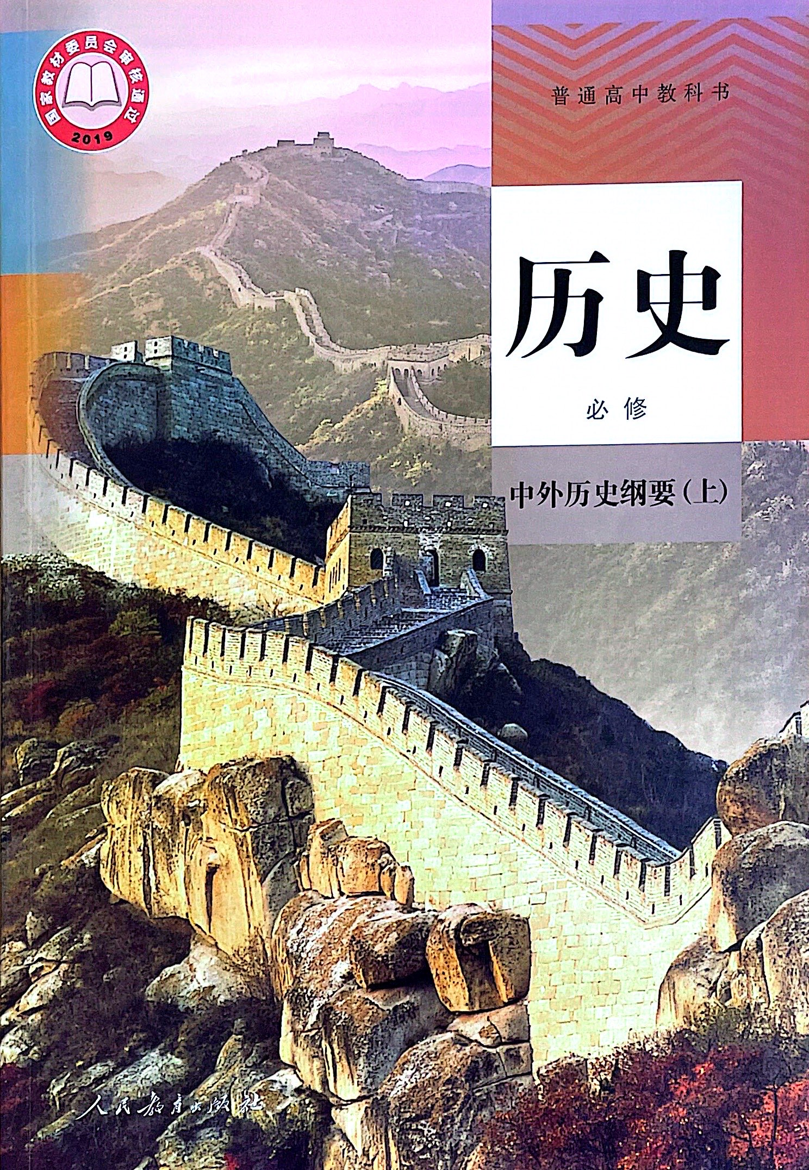
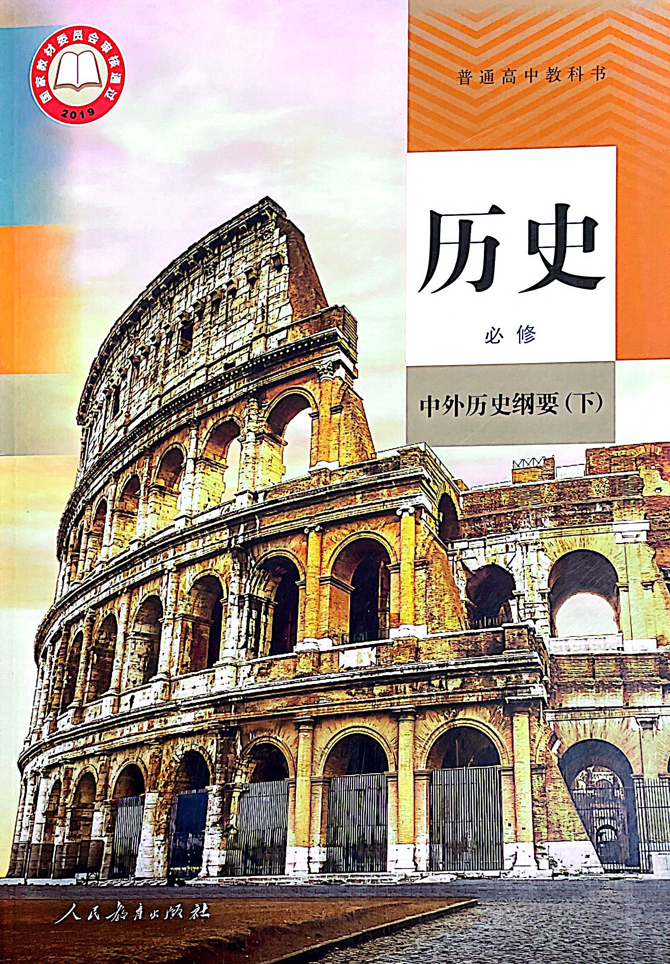
01
梳理教材逻辑，训练阅读理解能力
02
示范文本解读，训练信息阐释能力

Slide 40
依据课标，明确主旨
课程标准凝练了学科核心素养，精选了教学内容，研制了学业质量标准，是实施历史教学的指南。只有深入了解课程标准，才能做到有的放矢，使我们明确教学的任务和重点。
内容主旨是指通过该单元或课的学习，学生获得的不仅能统摄、贯通该单元或课，而且能与其前后学习相通的核心观点。
只有明确了内容主旨，才能发掘历史表象背后的逻辑，形成形散神聚的知识体系。

Slide 41
依据课标，明确主旨（核心观点）
例如：课标：“通过中外历史上的重要事件、人物和现象，展现人类社会从古到今、从分散到整体、从低级到高级的发展过程。”
“进一步了解和认识人类历史演变的基本脉络，以及丰富多样的历史文化遗产。”

Slide 42
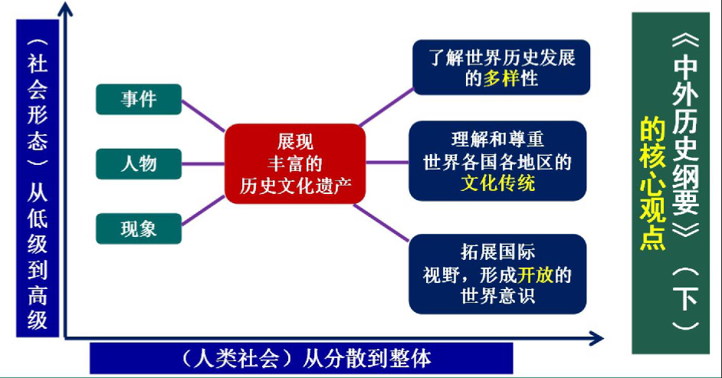

Slide 43
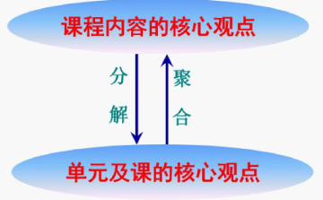
凝练内容主旨

Slide 44


6 全球航路的开辟

Slide 45
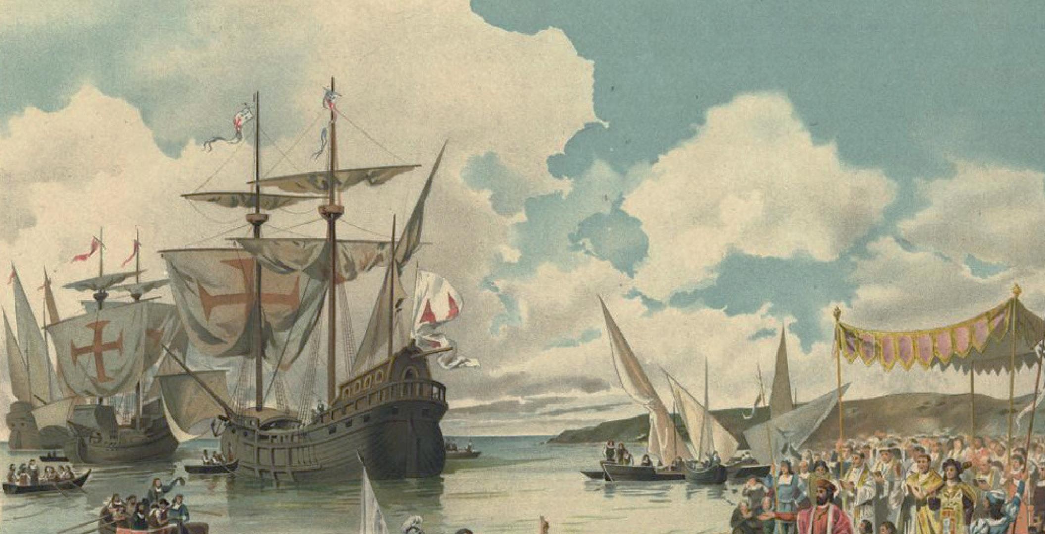
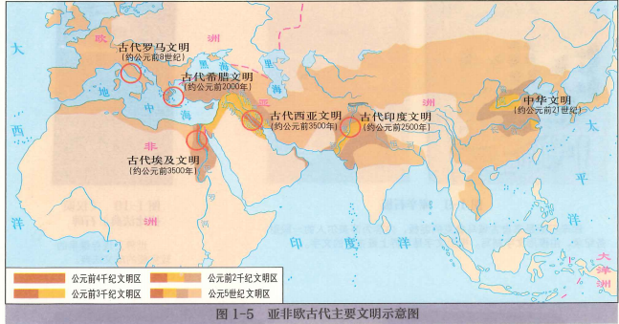
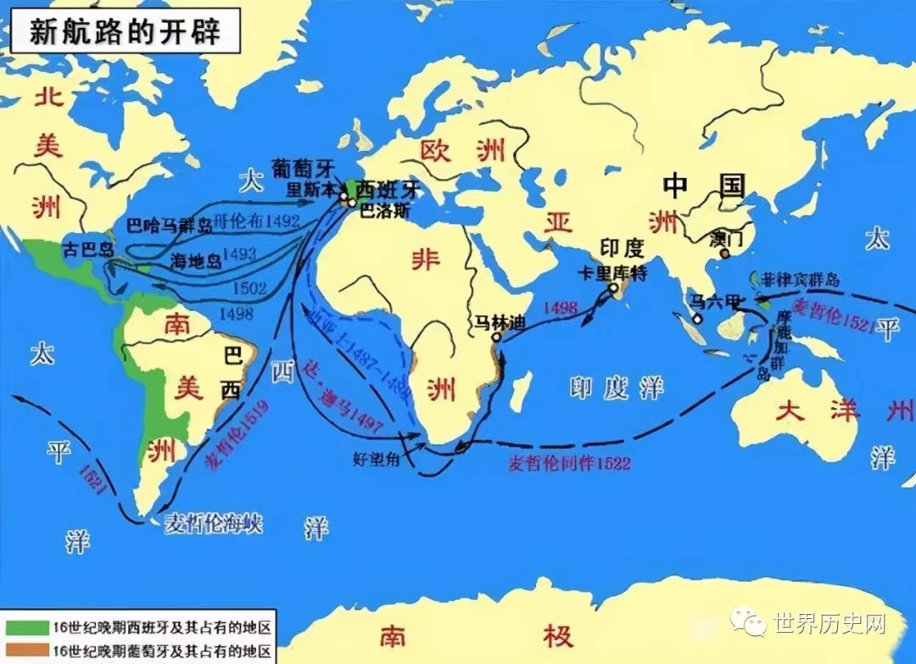
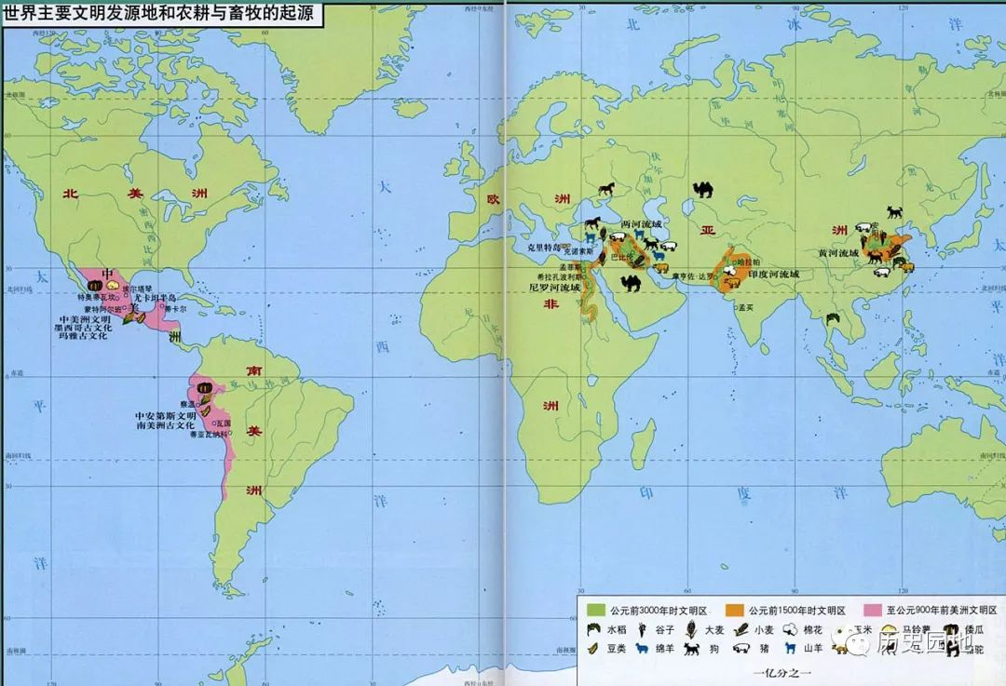
多元中心
区域交往
全球联系
分散
整体
课标要求：通过了解新航路开辟所引发的全球性流动、人类认识世界的视野和能力的改变，以及对世界各区域文明的不同影响，理解新航路开辟是人类历史从分散走向整体过程中的重要节点。

Slide 46
第6课 全球航路的开辟
《中外历史纲要（下）》第三单元：走向整体的世界
探究活动：神圣vs贪婪？
一、萌动的西方：全球航路开辟的动因和条件
探究活动：发现vs相遇？
二、浮动的旅程：全球航路的开辟
课外活动：文明vs野蛮？
三、联动的世界：走向整体的世界
第7课 全球联系的初步建立与世界格局的演变

Slide 47

探究活动1：新航路探险者们是神圣的还是贪婪的？
请结合所学知识，选取某一个角度谈谈你的观点。
为了荣誉（Glory）
上帝（God）指引
枪炮（Gun）护佑
寻找黄金（Gold）
情境创设：15世纪的欧洲人是这样看待探险的……

Slide 48
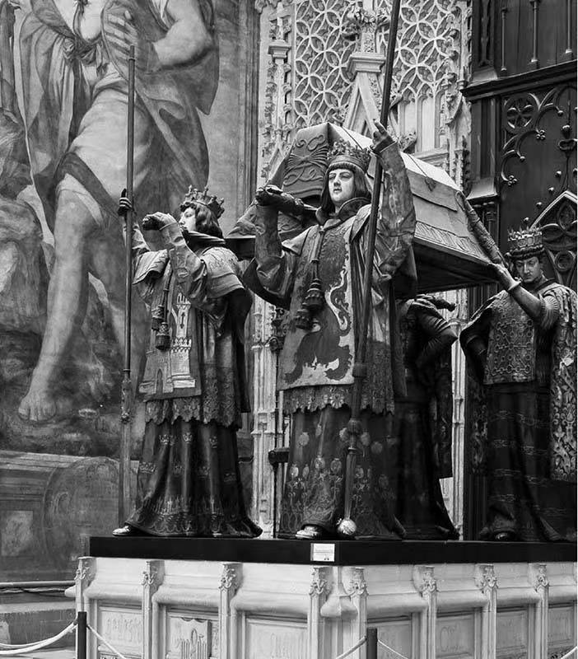
探究活动3：针对哥伦布到达美洲的探索，存在不同的观点，请你站在不同的立场予以阐述。
欧洲学者：“哥伦布发现美洲”
拉美学者：“两个文明汇合”
联合国教科文组织：“两个大陆相遇”
情境创设：哥伦布的荣誉
Notes:
“发现”的意思是“使所有人和所有民族都并入欧洲文明”。西班牙最终还是给予了哥伦布极高的荣誉。西班牙人后来在塞维利亚为他建造了奢华的陵寝。他的铅制棺材被安放在用350千克白银打造的灵台上，上面矗立着的抬棺青铜浮雕给这位外国人充分的尊重，甚至让人觉得是否有些过誉——为哥伦布抬棺的是组成西班牙的四个公国（卡斯蒂利亚、莱昂、纳瓦拉和阿拉贡）的国王。

Slide 49
材料七 从某种角度来看，西方的文明和现代化都是伴随着血与火的进程，是靠掠夺与杀伐的野蛮得来的。自新航路的开辟，对于世界范围来说，既是一场伟大的航海行动，同时也是一场悲惨持久的杀戮的开始。
——王德凤《西方的文明与野蛮》
课外活动：新航路开辟后的时代是文明的还是野蛮的？

Slide 50
第6课 全球航路的开辟
多元中心
区域交往
全球联系
分散
整体
探究活动：神圣vs贪婪？
一、萌动的西方：全球航路开辟的动因和条件
探究活动：发现vs相遇？
二、浮动的旅程：全球航路的开辟
课外活动：文明vs野蛮？
三、联动的世界：走向整体的世界
资本主义世界体系的形成与发展
雏形
体系
第三单元
走向整体的世界
第四单元
资本主义制度的确立
第五单元
工业革命与马克思主义的诞生
第六单元
世界殖民体系与亚非拉民族独立运动

Slide 51
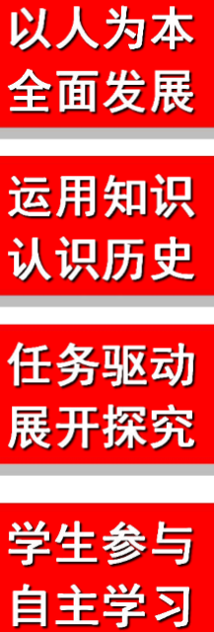
叶小兵：树立新的教学观
1.历史教学的价值不是让学生死记硬背， 而是促使学生的学科核心素养得到发展。
2.历史教学的任务不是要学生记住繁多的 历史知识，而是要运用知识解决问题。
3.历史教学的过程不是围绕着知识进行， 而是针对具体任务开展学生的探究活动。
4.学生通过自主学习能够理解掌握的历史 教学内容，教师没有必要从头讲到尾。

Slide 52
培养能力，涵育素养
学生的历史学科核心素养主要体现在解决新情境下的历史问题的能力。能力不能靠知识的灌输形成，只能在综合运用历史知识、探究历史的方法、解决历史问题的过程中得以发展。
涵育素养的空间，一是在具体情境下学生的探究问题，一是老师的启发式讲授。
通过老师对内容的遴选、教学立意的寻求以及师生间恰当探究问题的实施，才可能形成综合性而非大卸八块的素养。

Slide 53
培养能力，涵育素养
问题设计思路：
1）选材原则：围绕重点，比对精选
2）设问方式：层层递进，探究解惑
3）规划目的：服务主旨，追求实效

Slide 54
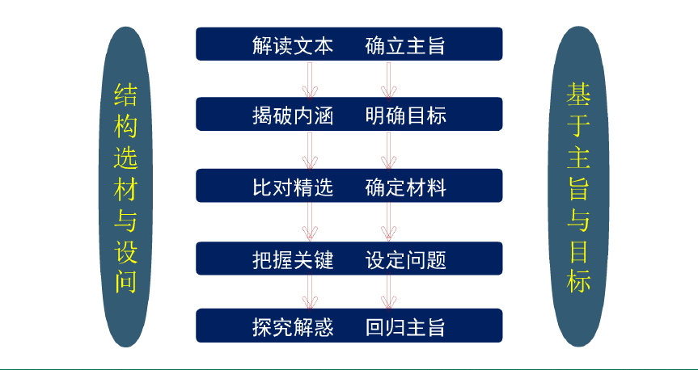
培养能力，涵育素养

Slide 55
培养能力，涵育素养
主题的设计；
史料的研读；
教师的启发；
……
中国古代统一多民族国家发展

Slide 56
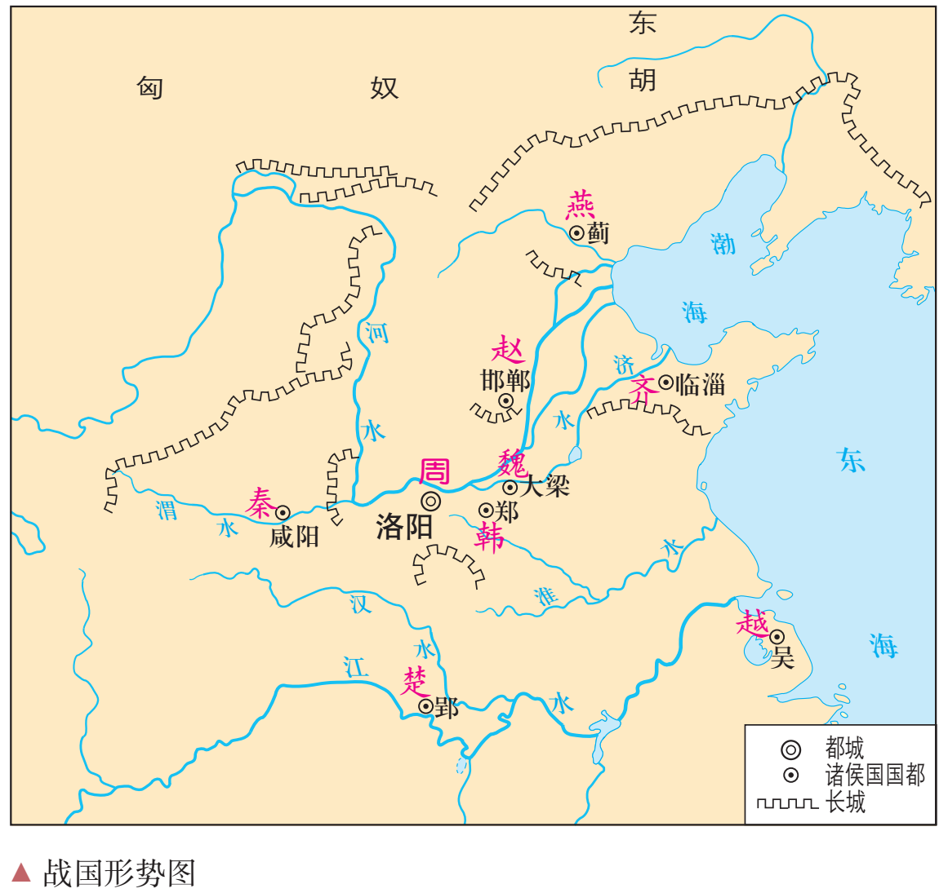
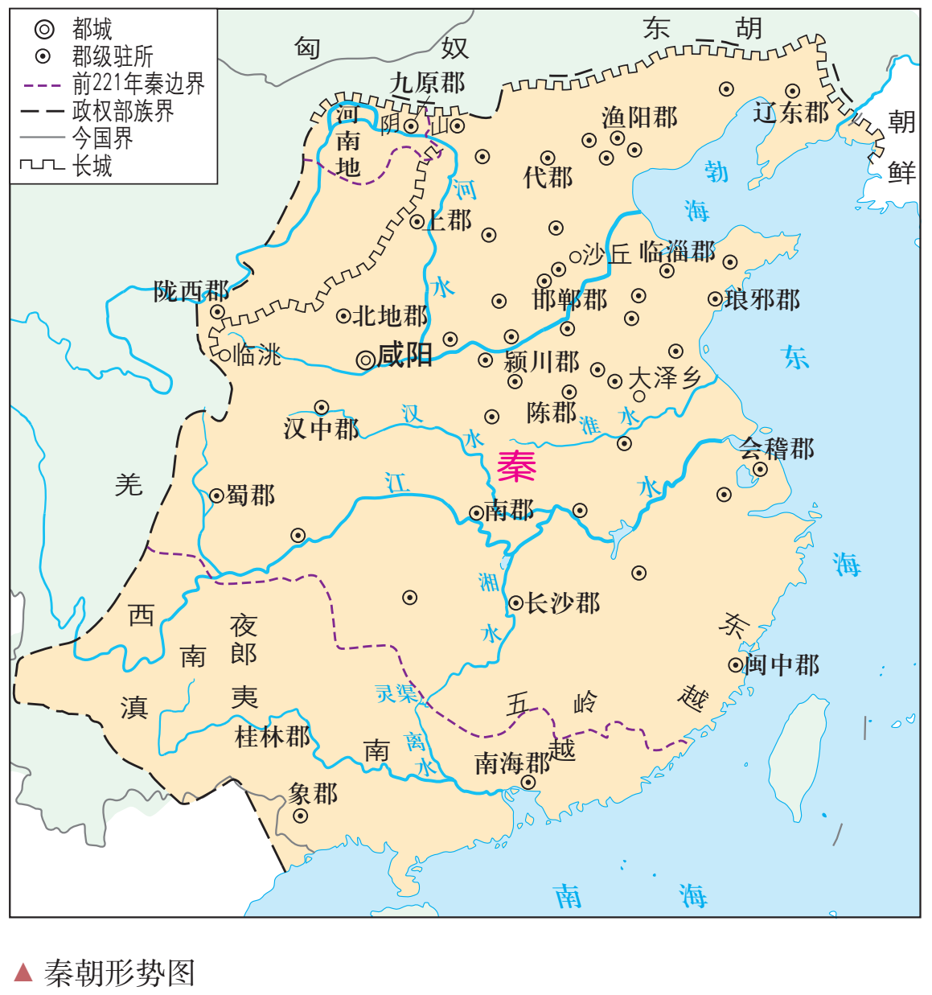
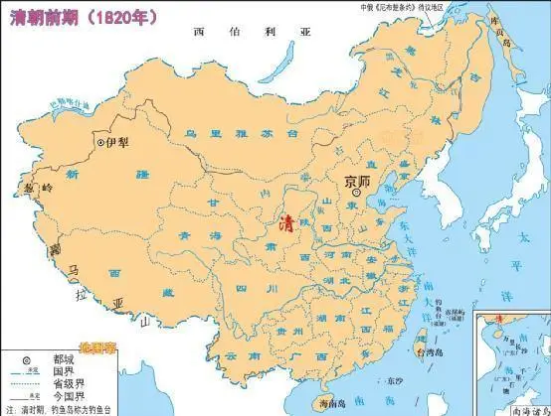
思考：中国古代统一多民族国家发展表现有哪些？
中国疆域不断扩大，从中原内地扩展至边疆异域

Slide 57
隋朝任命边疆豪酋为郡守、县令；
唐朝都督府都督、羁縻州刺史由民族领袖担任，由大都护府直接管辖，
上统于中央政府；
元朝时，很多过去的羁縻之州，“皆赋税之，比之内地”。还在东北、
云南等地设行省，征发赋税；
明朝在东北设都司、卫、所管理女真，在西南设土司，土司、卫所都
由各族酋长世袭任职。敕封西藏僧俗领袖为“王”“法王”，设置羁縻
性质的都司等机构管辖西藏；
清朝册封班禅和达赖；设西宁、驻藏办事大臣；改土归流
中央政府管理日益加强，从羁縻之州到改土归流

Slide 58
材料十 元人的“中国观”完备形成，其要点是：
“中国”的疆域是元统治地区加上南宋统治的江南；“中国”的人民是汉人和少数民族两大部分；
“中国”的文化是农耕文化和草原文化两大系统；
“中国”主权的行使者，可以是汉人政权，也可以是“行中国之道”的少数民族政权。
——何志虎《“中国观”在元代的转换》
民族交融与整合，使民族关系由民族并立发展为多元一体

Slide 59
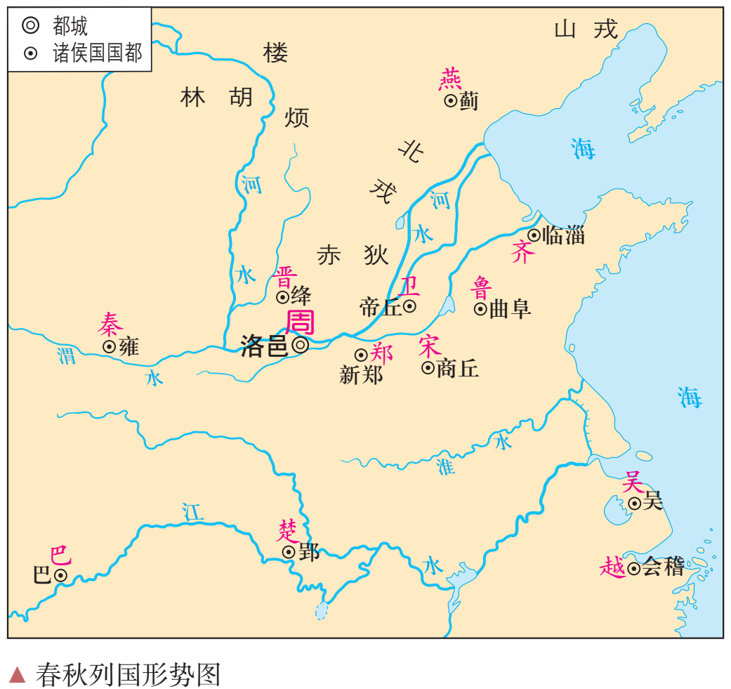
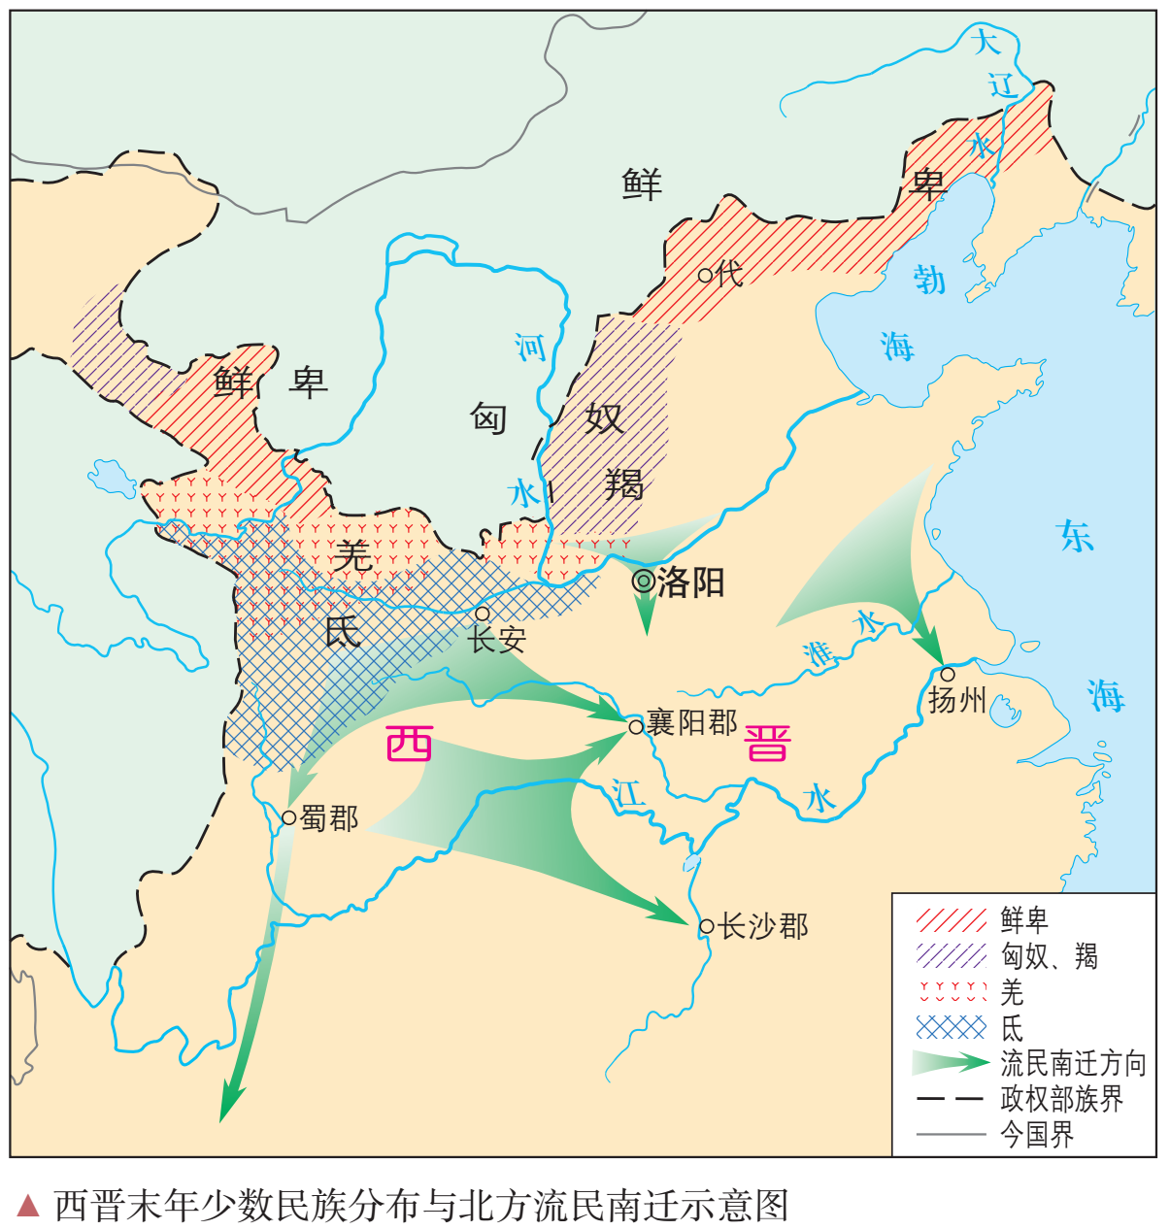
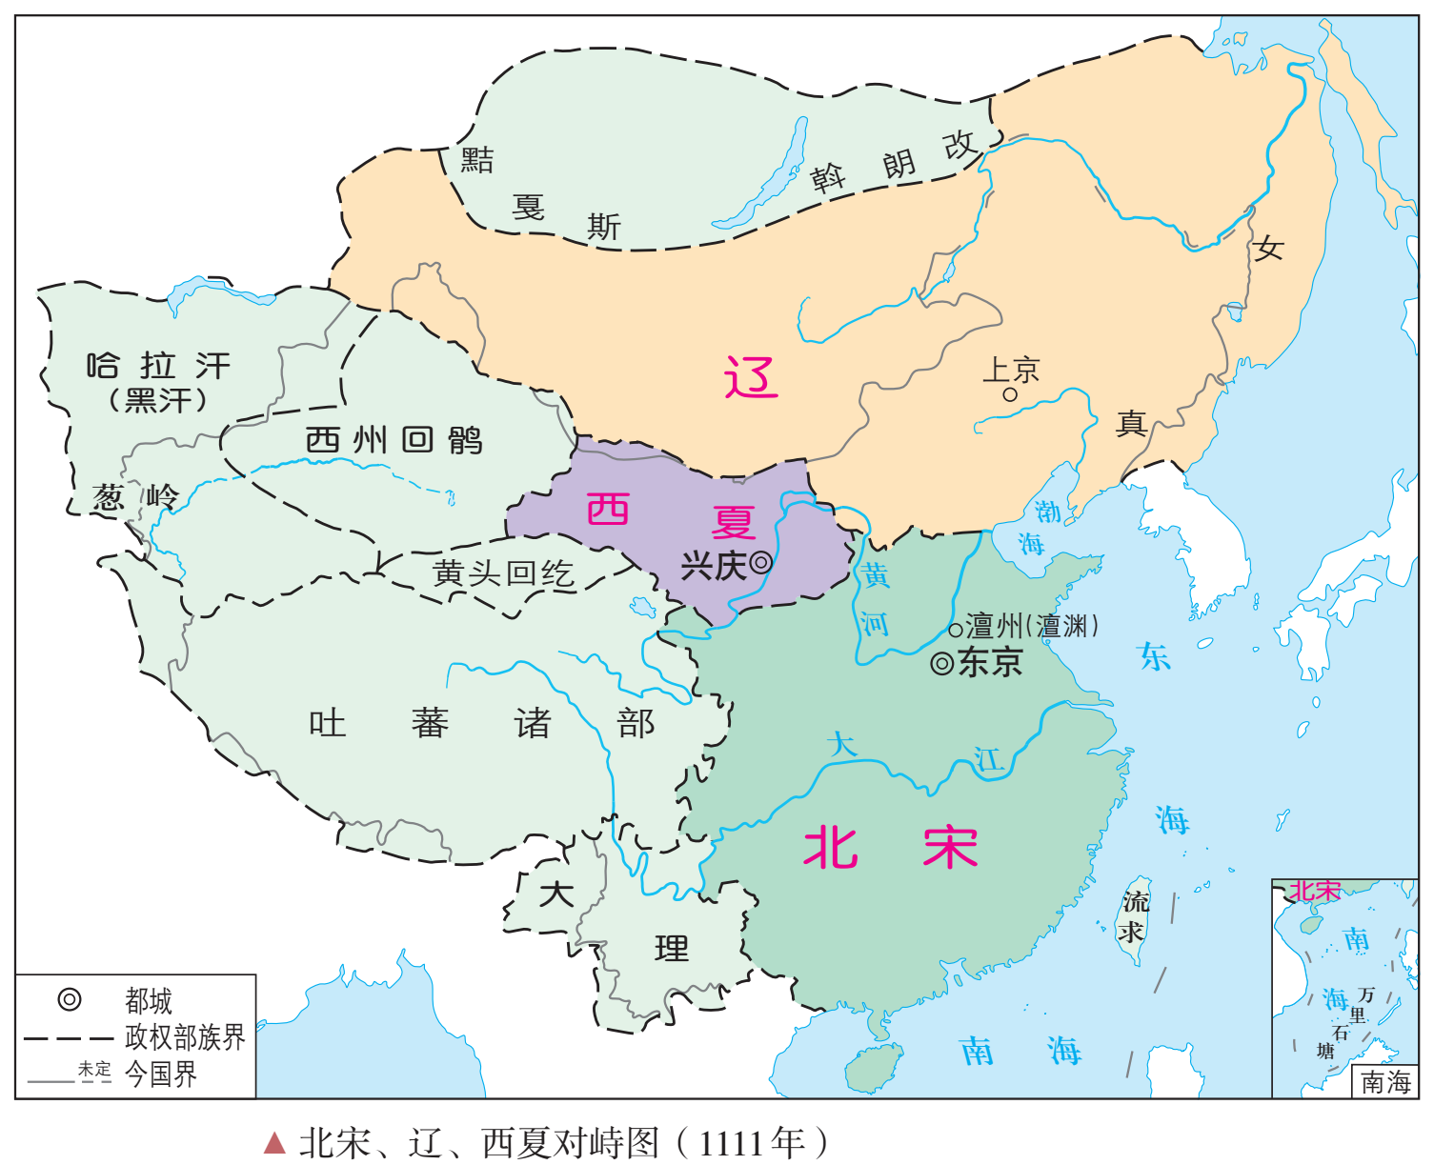

思考：结合所学知识，指出历史上大分裂背景下的民族交融有那几次高潮？

Slide 60
“中国有礼仪之大，故称夏；有服章之美，谓之华”
——[唐]孔颖达《春秋左传正义·定公十年》
狄
“华夏”连称，本义指衣冠华美又重礼仪。华夏作为文化、政治实体，在春秋战国时被周边民族所认同。各族同源共祖的观念得到发展。
戎
华夏
夷
蛮
思考：依据材料并结合所学知识，指出春秋战国时期，中国境内
的民族交融的特征。
华夏认同逐渐增强

Slide 61
五胡是被消融而非消灭的。匈奴、羯、氐、羌和鲜卑都融入了新汉族，途径则是通婚混血和移风易俗。不过这种变化是双向的，汉化的同时也在胡化。
……
历史上的五胡与汉，已经融为一体。
汉胡界限模糊之后，南北分野便突显出来。
——易中天《中华史》
思考：依据材料，概括魏晋南北朝时期民族交融的特征。
民族交融渐为一体

Slide 62
春秋战国：华夏认同逐渐增强
魏晋南北：民族交融渐为一体
契丹、女真和党项既与汉人交流融合，又保持一定的独立性。也就是说，隋唐是多民族融为一体，两宋是多民族各行其是。只有元，才是既将各个民族整合于同一个国家，又依然锣是锣、鼓是鼓。
——易中天《中华史》
思考：依据材料，指出辽宋夏金时期民族交融的特征。
辽宋夏金：政权并立多元共存
分裂是支流，统一是主流；即使在分裂时期，民族交融也在持续，也孕育着统一的因子，为后来更高质量的统一奠定基础。

Slide 63
思考：结合所学内容，探讨历代各民族之间以哪些方式交往交流交融？
政治隶属；经济往来；民族冲突；文化交融……
思考：结合所学知识，分析中国古代民族关系发展的趋势？
多元一体的民族格局渐趋稳定：
分布上交错杂居；文化上兼收并蓄；
经济上相互依存；情感上相互亲近

Slide 64
一、古代民族关系
——多元一体格局渐趋稳定
1.中央政府处理民族关系的举措
行政管辖；军事镇守；边疆屯戍；文化传播；
羁縻；和亲；册封……
2.古代民族关系发展的趋势
分布上交错杂居
文化上兼收并蓄
经济上相互依存
情感上相互亲近
3.古代民族关系发展的影响
疆域扩大：从中原内地到边疆异域
管理加强：从羁縻之州到改土归流
民族整合：从民族并立到多元一体
多元一体格局
渐趋稳定
统一的多民族国家逐渐发展

Slide 65
培养能力，涵育素养
主题的设计；
史料的研读；
教师的启发；
……
史料教学的价值
视野与见识:史料教学的生命力
质疑与批判:史料教学的基本点
立场与角度:依据史料，解释历史
理解与超越:阅读史料，驾驭教材
文学与史学:拓展史料，描述历史
情境与问题:借助史料，考查史观
唐朝的社会风气

Slide 66
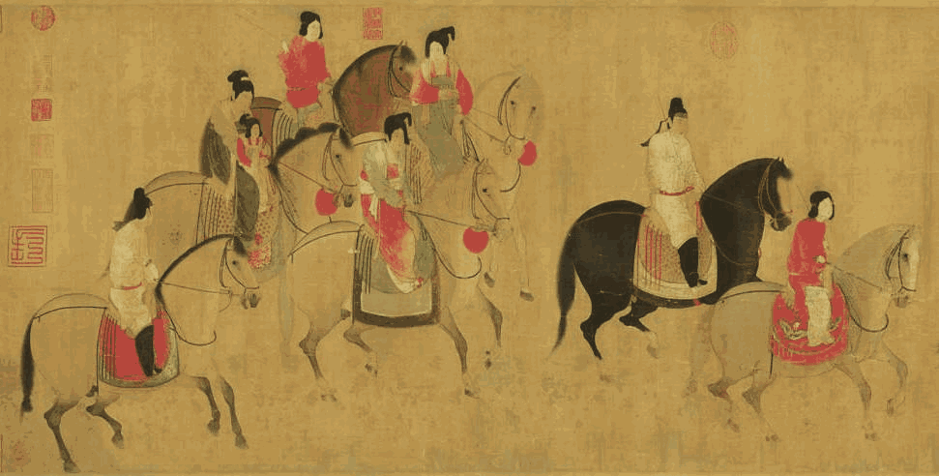
思考：请结合所学知识出题。

Slide 67
阐述从上述材料中发现的历史现象，并得出一个结论。（要求：现象源自材料，结论明确，史论结合，表述清晰。）

Slide 68
在胡人观念的影响下，隋唐时期妇女在家庭内地位较高，按照儒家伦理制定的“妇德”受到一定冲击。唐代妇女骑马、击球也显现出唐代女性的勇健。
尚武、开放（礼法观念、外来文化）……

Slide 69
培养能力，涵育素养
问题的设计；
史料的研读；
教师的启发；
……
史料教学的价值
视野与见识:史料教学的生命力
质疑与批判:史料教学的基本点
立场与角度:依据史料，解释历史
理解与超越:阅读史料，驾驭教材
文学与史学:拓展史料，描述历史
情境与问题:借助史料，考查史观
资本主义国家的经济发展

Slide 70
主要资本主义国家国民生产总值年均增长率（%）
 | ①1870—1913 | ②1913—1950 | ③1950—1960 | ④1960—1970
法国 | 1．6 | 0．7 | 5．0 | 5．8
英国 | 2．2 | 1．7 | 2．8 | 2．7
美国 | 4．3 | 2．9 | 3．2 | 4．0
德国 | 2．9 | 1．3 | 7．7 | 4．8
请出题
根据材料，分析影响①时段各国发展速度主要原因。
法：依赖金融资本（高利贷帝国主义）；
英：殖民地广阔，市场大，缺乏改进技术的动力；
美：后发优势；制度先进；南北战争结束，市场统一；
德：后发优势；国家统一，资本主义制度建立；市场统一

Slide 71
主要资本主义国家国民生产总值年均增长率（%）
 | ①1870—1913 | ②1913—1950 | ③1950—1960 | ④1960—1970
法国 | 1．6 | 0．7 | 5．0 | 5．8
英国 | 2．2 | 1．7 | 2．8 | 2．7
美国 | 4．3 | 2．9 | 3．2 | 4．0
德国 | 2．9 | 1．3 | 7．7 | 4．8
请出题
根据材料，分别指出各国国民生产总值变化的特点。
①法国：1913年前较快增长；20世纪前半期增速明显下降；1950—1970年，高速增长。
②英国：总体上平稳缓慢增长：20世纪前半期增速有所下降；1950—1970年，恢复增长。

Slide 72
主要资本主义国家国民生产总值年均增长率（%）
 | ①1870—1913 | ②1913—1950 | ③1950—1960 | ④1960—1970
法国 | 1．6 | 0．7 | 5．0 | 5．8
英国 | 2．2 | 1．7 | 2．8 | 2．7
美国 | 4．3 | 2．9 | 3．2 | 4．0
德国 | 2．9 | 1．3 | 7．7 | 4．8
请出题
根据材料，分别指出各国国民生产总值变化的特点。
③美国：1913年前高速增长；20世纪前半期增速明显下降，但在主要资本主义国家中仍保持优势；1950—1970年，恢复高速增长。
④德国：1913年前较快增长；20世纪前半期增速下降；1950—1960年，高速增长；1960—1970年，增速有所放缓。

Slide 73
主要资本主义国家国民生产总值年均增长率（%）
 | ①1870—1913 | ②1913—1950 | ③1950—1960 | ④1960—1970
法国 | 1．6 | 0．7 | 5．0 | 5．8
英国 | 2．2 | 1．7 | 2．8 | 2．7
美国 | 4．3 | 2．9 | 3．2 | 4．0
德国 | 2．9 | 1．3 | 7．7 | 4．8
请出题
结合所学知识，指出②时段影响当时资本主义国家经济发展的主要因素。
②两次世界大战；经济大危机；罗斯福新政（国家干预经济）

Slide 74
主要资本主义国家国民生产总值年均增长率（%）
 | ①1870—1913 | ②1913—1950 | ③1950—1960 | ④1960—1970
法国 | 1．6 | 0．7 | 5．0 | 5．8
英国 | 2．2 | 1．7 | 2．8 | 2．7
美国 | 4．3 | 2．9 | 3．2 | 4．0
德国 | 2．9 | 1．3 | 7．7 | 4．8
请出题
结合所学知识，指出③时段影响当时资本主义国家经济发展的主要因素。
③国家垄断资本主义；布雷顿森林体系；关贸总协定；马歇尔计划

Slide 75
主要资本主义国家国民生产总值年均增长率（%）
 | ①1870—1913 | ②1913—1950 | ③1950—1960 | ④1960—1970
法国 | 1．6 | 0．7 | 5．0 | 5．8
英国 | 2．2 | 1．7 | 2．8 | 2．7
美国 | 4．3 | 2．9 | 3．2 | 4．0
德国 | 2．9 | 1．3 | 7．7 | 4．8
请出题
结合所学知识，指出②③时段影响当时资本主义国家经济发展的主要因素。并根据这些因素，总结经验教训。
经验：经济发展需要和平稳定的国际环境和周边环境；世界各国需要不断调整生产关系，实施适应生产力发展水平的经济政策；各国要加强经济交流和合作，促进国际金融和贸易的体系化和制度化建设。
教训：战争和掠夺不符合本国和世界的发展利益：金融战和贸易战等反全球化措施使经济危机愈演愈烈。

Slide 76
二、关于历史二轮复习
1.进阶整合的课堂教学
由拘泥教材转向整合教材；
由全面覆盖转向精简内容；
由简单重复转向温故知新；
由知识传授转向素养培养；
设计具有探究意义的综合性学习主题
实施具有探究性质的材料教学
由注重进度转向注重效度

Slide 77
设计具有探究意义的综合性学习主题
对历史教学内容的整合，还可以根据学生的学习情况，运用主题教学、问题教学、深度教学、结构—联系教学等教学模式，对教科书的顺序、结构进行适当的调整，将教学内容进行有跨度、有深度的盘新整合，也可以对必修、选择性必修、选修的不同模块进行整合，设计出更具有探究意义的综合性学习主题。
这种对教学内容的整合，主要有两种方式：
一是加强历史横向联系的整合，即将同一历史时期的中外史事整合在一起，使学生以更为宽阔的历史视野进行认识。二是凸显历史纵向联系的整合，即对历史发展中有前后关联的内容加以梳理，将分散在各专题中的相关内容整合在一起，形成新的学习主题，或设计出更有意义的教学活动。

Slide 78
从唐长安和北宋东京认识唐宋社会及变化

Slide 79
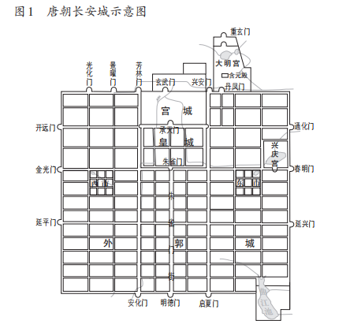
思考：
唐朝长安布局有何特点？为什么会有这些特点？
布局方正：皇权政治；
市坊分开：抑商政策；
对应星宿：天人感应；
依水而建：生活所需；
……

Slide 80
国家的统一、南北大运河的开通、两座宏伟京城的修建和国内国际贸易的扩大，均刺激了经济发展。唐朝京城长安发展成世界上最大的城市，有居民百万，吸引着来自亚洲各地的商贾、留学生和朝拜者。
——［美］伊佩霞《剑桥插图中国史》
思考：城市规模在一定程度上反映城市的发展水平。结合所学知识，分析唐朝长安城繁荣的原因。
国家统一；经济繁荣；
运河交通；政策开放；
对外贸易；民族交融；
政治中心……

Slide 81
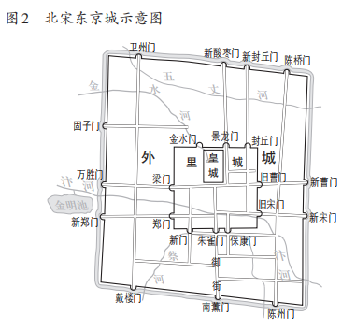
唐朝时候长安为西京，洛阳为东京（都）。到北宋时期则以洛阳为西京，以都城汴梁（今开封）为东京。宋周邦彦《汴都赋》中说“舳舻相衔，千里不绝，越舲吴艚，官艘贾舶，闽讴楚语，风帆雨楫，联翩方载，钲鼓镗鎝 。”《东京梦华录》序中说，东京商业“万国咸通，集四海之珍奇，皆归市易”。《续资治通鉴长编》记，北宋东京人口“比汉、唐京邑民庶，十倍其人矣”，是当时世界人口最多的城市之一。
思考：城市规模在一定程度上反映城市的发展水平。结合所学知识，分析北宋东京城繁荣的原因。
政治稳定；经济繁荣；
交通便利；政策宽松；
中外交往；民族交融；
政治中心……

Slide 82
思考：
影响古代城市发展的因素。
政治、政策；
经济、交通；
民族、外交；
城市地位……

Slide 83
新中国定都北京的原因

Slide 84
人口史
人口是人类社会持续发展的基础，
人口数量与社会形势有密切关系。

Slide 85
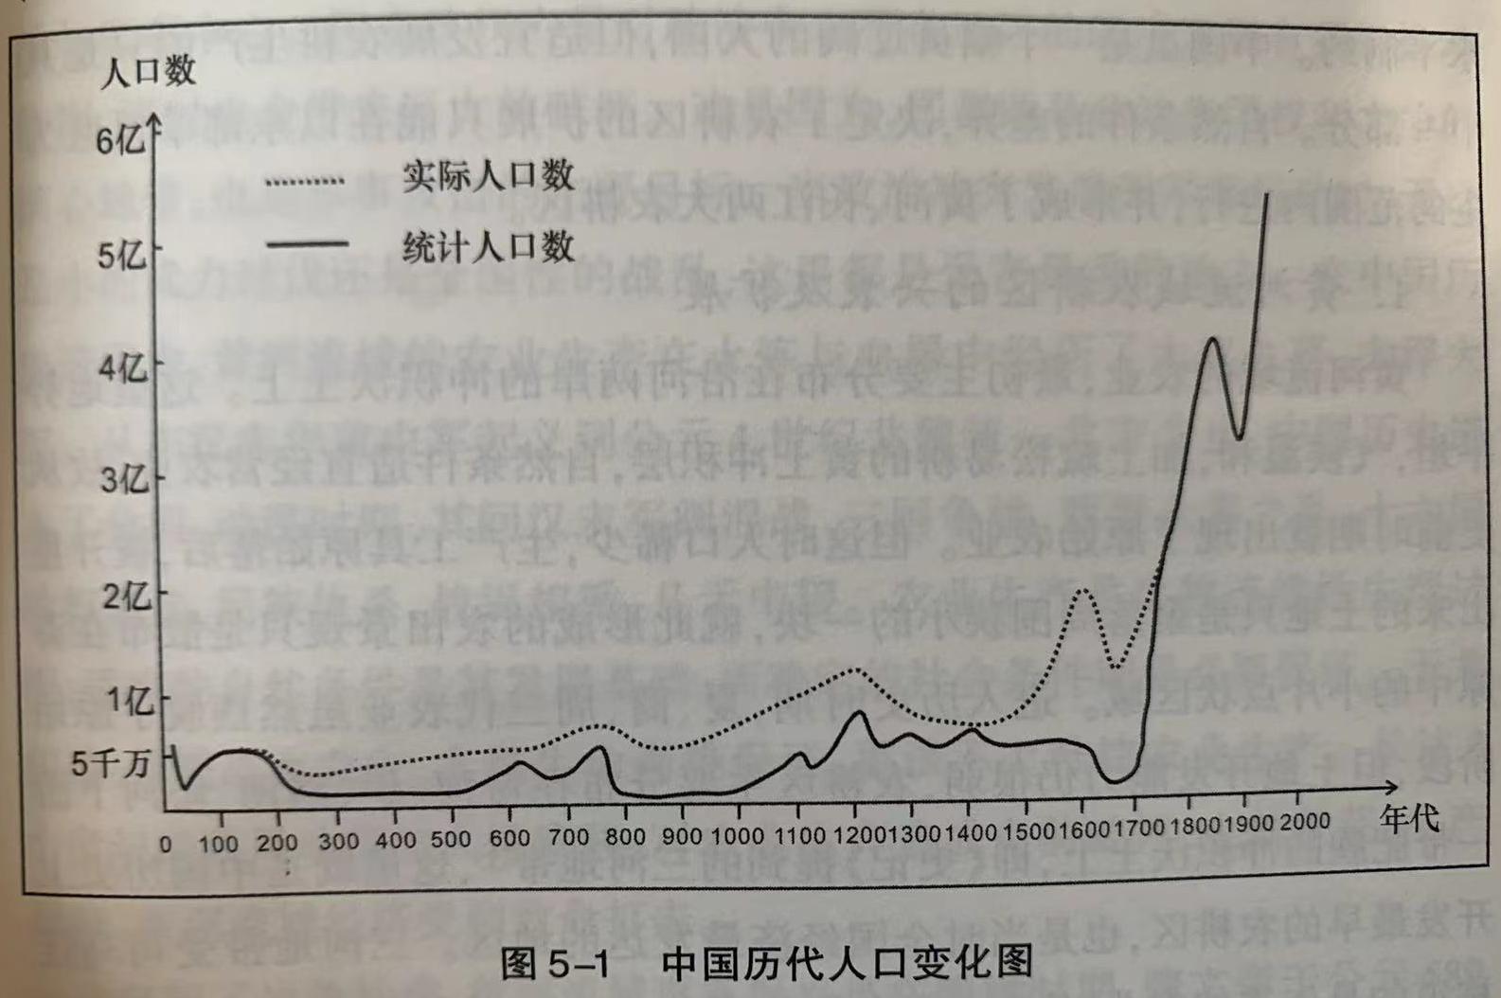
从图片中你看到了哪些信息
？

Slide 86
从图片中可获得的较为明显的信息：
很长一段时间，统计人口数长期低于实际人口数；
18世纪以后，统计人口与实际人口相吻合；
人口数量不稳定，起起伏伏；
明清时期人口激增；

Slide 87
添加几个更明确的时间节点后，哪几个时期人口剧烈下降，其主要原因是什么？
1851
明
末
南宋
盛唐
东汉
明

Slide 88
哪几个时期人口剧烈下降，主要原因是什么？
东汉末年：战乱，分裂割据；
盛唐以后：安史之乱、藩镇割据、五代十国；
南宋末、元末：战乱；
明末清初：战乱；
1851年后：太平天国运动，战乱。
战乱、分裂导致社会动荡，社会失序时灾荒、瘟疫的破坏被无限放大，太平天国运动时期人口下降接近1亿。古人常说，“宁为治世犬，不为乱世人”，所以国家统一、社会安定始终是中华民族的共同追求和期盼。

Slide 89
在魏晋、晚唐、明末等时期，政府统计人口往往只有实际人口的几分之一，造成这种现象的原因可能有哪些？
1851
明
末
南宋
盛唐
东汉
明

Slide 90
动荡时期统计人口远远低于实际人口的原因：
分裂和战乱导致社会动荡，人民逃亡；
中央集权受到破坏，难以有效管理地方；
基层治理体系被破坏，户籍管理较难；
平民为寻求保护被迫依附于地主豪强。

Slide 91
为什么在国家统一、社会安定的时期，统计人口依然远低于实际人口？
1851
明
末
南宋
盛唐
东汉
明
逃避赋役
社会治理尚有局限

Slide 92
政府户籍人口长期低于实际人口会造成哪些问题？
户籍是古代征发赋役的依据，户籍人口下降会导致封建政府的财政收入减少；
现有户籍人口的赋税负担更重，进而导致更多的人口脱籍，最后激化社会矛盾；

Slide 93
南北朝、中晚唐、晚明等几个时段，
统计人口远低于户籍人口，影响财政收入，封建政府采取了什么措施
？
1851
明
末
南宋
盛唐
东汉
明

Slide 94
南北朝、中晚唐、晚明等几个时段，统计人口远低于户籍人口，影响财政收入，封建政府采取了什么措施？
北魏推行均田制，政府向农民分发土地，推动依附于豪强的农民转变为国家编户。
中唐杨炎改革，废除租庸调制，推行两税法，按田亩征收地税，按人丁、资产征收户税。
晚明张居正进行税制改革，推行一条鞭法，计亩征银。

Slide 95
18世纪，统计人口与实际人口相吻合，造成这一现象的原因可能有哪些？
1851
明
末
南宋
盛唐
东汉
明

Slide 96
18世纪后统计人口与实际人口相吻合的原因：
赋税制度改革，“摊丁入亩”废除人头税；
中央集权和基层治理不断强化；

Slide 97
导致明清人口激增的原因有哪些
？

Slide 98
导致明清人口激增的主要原因：
新航路开辟后，高产农作物传入，耕地面积增加；
明清时期国家统一，社会安定，清代版图扩大；
赋税制度改革，赋役征收从人身转向财产，减轻平民负担；

Slide 99
影响我国古代人口增长的因素有哪些？
自然地理环境；
农业生产状况；
社会形势；
赋役制度；
……

Slide 100
中国人口现状及建议

Slide 101
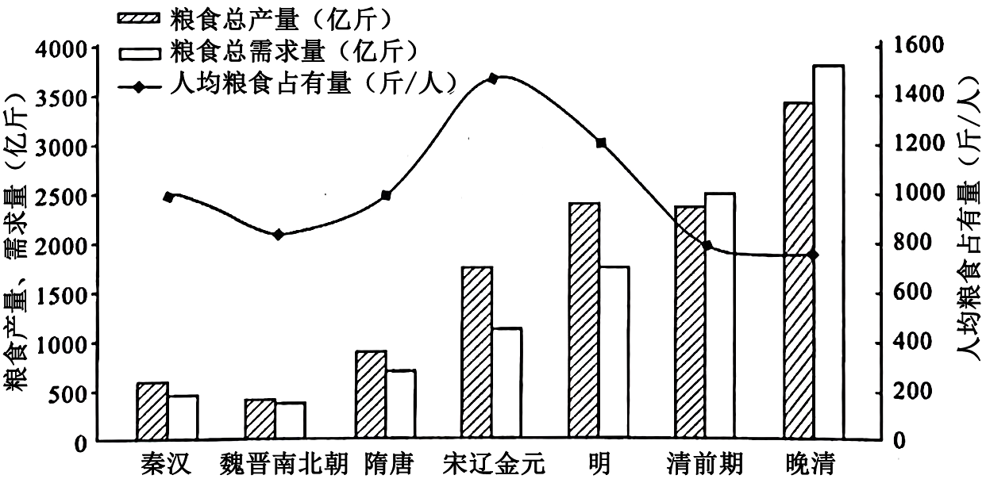
（1）根据材料并结合所学知识，指出中国古代粮食供需关系演变的趋势，并分析其影响因素。（9分）
图2 秦至清粮食生产和需求演变 注：按传统社会人均年需求原粮696市斤计算 ——改编自李小云等《中国人地关系的历史演变过程及影响机制》

Slide 102
（1）根据材料并结合所学知识，指出中国古代粮食供需关系演变的趋势，并分析其影响因素。（9分）
趋势：隋至明，供大于需，清朝，供小于需。
人均粮食占有量，秦汉至宋元，总体上升，明清下降。
因素：人口，社会环境、气候变化、耕作技术、物种引进、水利灌溉、耕地面积等。

Slide 103
社会安定可以促进粮食产量增加；产量增加可以促进社会生活丰富。
（2）根据材料并结合所学知识，任选图中某一时段，围绕“粮食生产与社会生活”展开论述。（要求：史论结合，论证充分，表述清晰。）（6分）

Slide 104
二、关于历史二轮复习
2.素养导向的命题研究
内容：
必备知识；
关键能力；
学科素养；
核心价值
遵循课标，精研真题，精选试题
形式：
材料多元；情境创设；
问题引领；
探究性质

Slide 105
改变追求唯一标准答案、总结答题套路等重复、机械、固化的训练模式，
改变惰化学生思维能力、影响学生独立思考、违背教学教学规律的不良学习方法。
不会更容易
不会大变动
不要抛开课标
不要离开教材
不能机械刷题
不可以练代学

Slide 106

精研真题，探索规律
史学智慧
中外差异
用真题启发思维
思想方法
视角语言
今怎胜昔
古往今来
真题也是教材的重要补充，权威的史料来源

Slide 107
宏观上
还原双向细目表——找变化、抓侧重
对比历年考试题——找共性、找趋势
对比同考点试题——找规律、找变化
对比不同卷试题——找特点、找风格
集中研究课改题——找新意、找动态
回顾过去
预知未来
研究高考真题
微观上
研究命题考查意图
研究命题选材特点
研究命题题型特点
研究命题设问特点
研究命题答案拟制

Slide 108
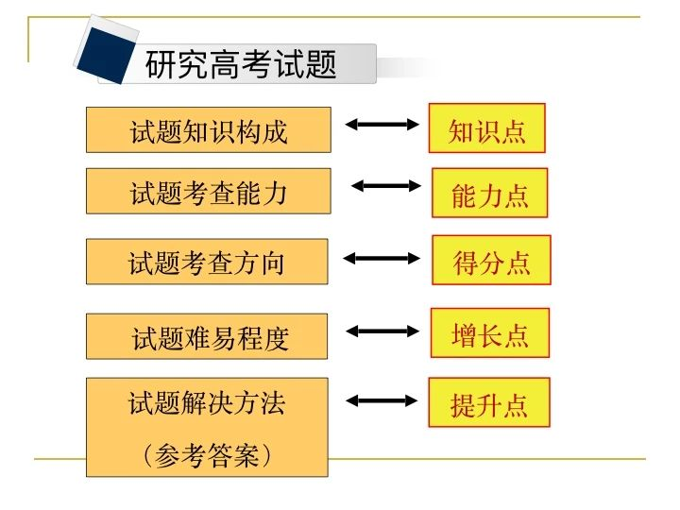
回顾过去
预知未来
研究高考真题

Slide 109
二、关于历史二轮复习
3.问题导向的培优补差
原则：
分层教学；
分类指导
实施：
高端培优，涵育历史素养； 查缺补漏，搭建知识框架

Slide 110

结束语
欢迎批评指正

